Slide 1
리액트 예제25

Slide 2
getSnapshotBeforeUpdate

Slide 3
getSnapshotBeforeUpdate
-렌더링 결과가
실제 돔에 반영되기 직전에 호출
Notes:
업데이트 되기 직전에 snapshot(props & states)을 확보하는게 목적

Slide 4
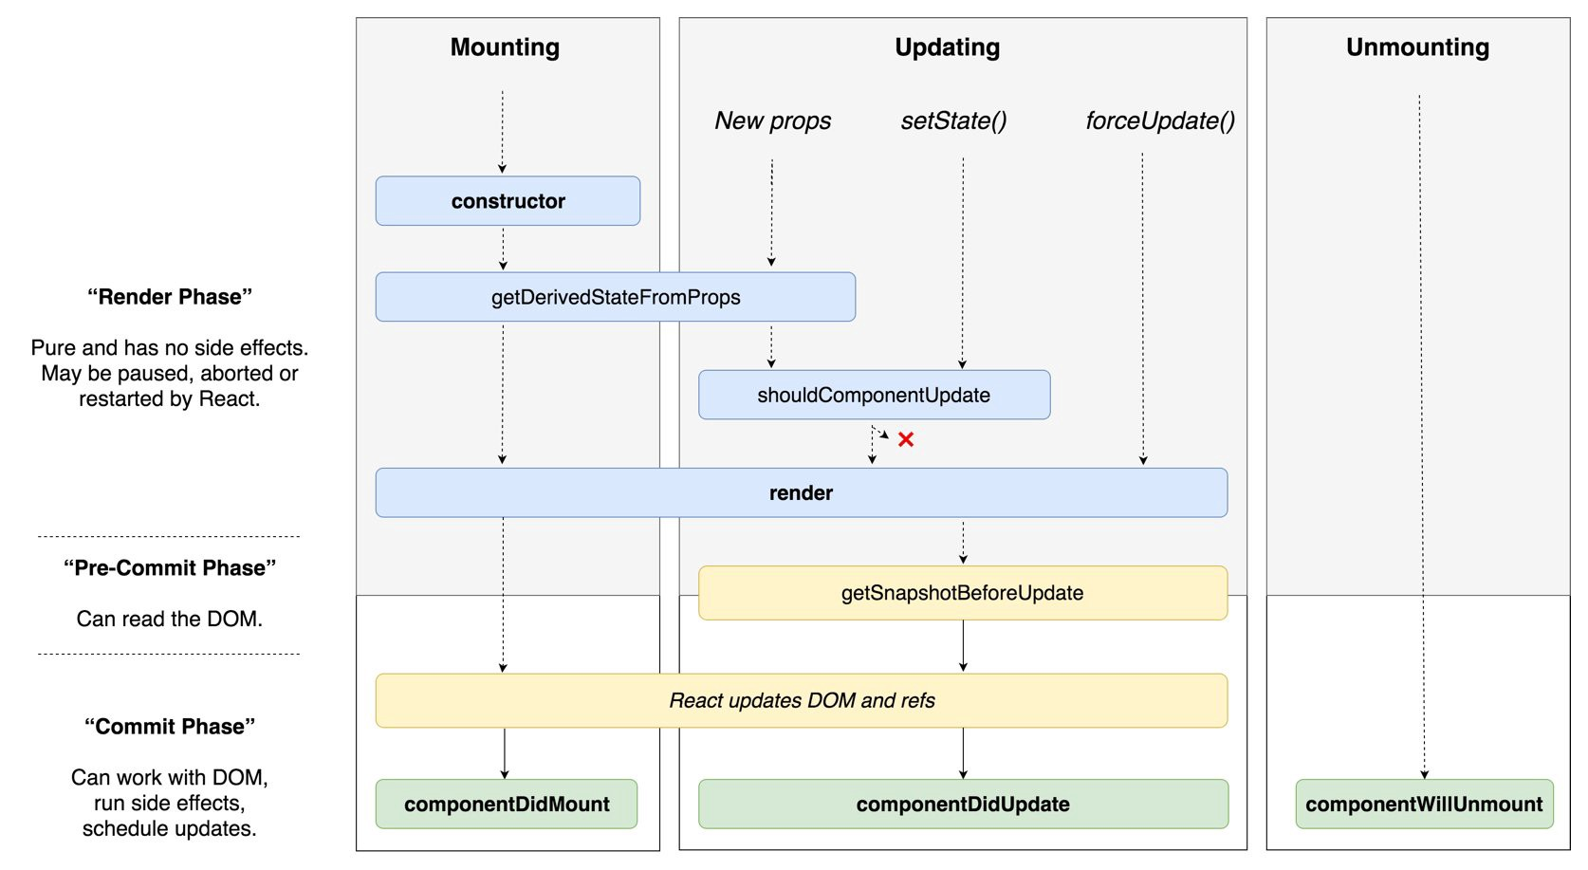
렌더링 결과가 실제 돔에 반영되기 직전에 호출

Slide 5
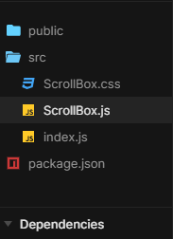

Slide 6
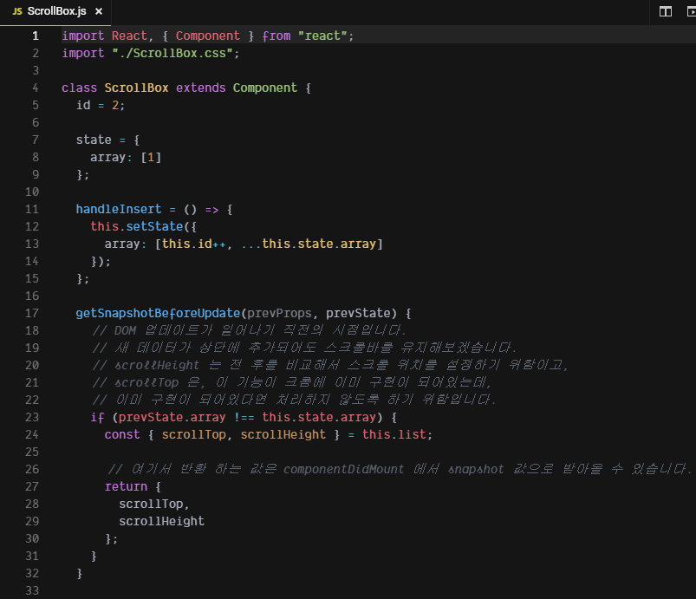
배열의 원소들을 나열
Three dot 표기법
현재 배열에 id 추가
Notes:
Three dot 표기법

Slide 7
배열에 1값
three dot operator - spread
Notes:
Three dot 표기법

Slide 8
배열에 1값
DOM 업데이트가 일어나기 직전
이전 상태와 현재상태가 다르면
this.list의 값들을 각각 분리해서 대입
Notes:
Three dot 표기법

Slide 9
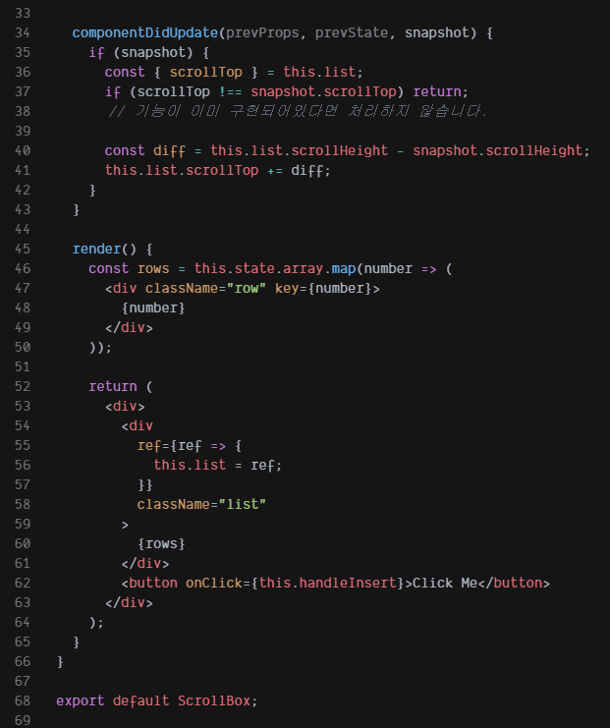
snapshot 되고난 후
차이
현재 탑위치에 차이만큼 더함
현재
스크롤 높이
스냅샷
스크롤 높이
차이만큼 더한것을
현재의 최상위 스크롤 위치로

Slide 10
차이
현재 탑위치에 차이만큼 더함
현재
스크롤 높이
스냅샷
스크롤 높이
차이만큼 더한것을
현재의 최상위 스크롤 위치로

Slide 11
map 렌더링

Slide 12
Ref를 이용해서
DOM이나 React요소에 접근가능
Notes:
React Ref는 특정한 DOM 노드, 혹은 컴포넌트 인스턴스에 reference를 걸어주는 것입니다. Ref를 통해서 render 메서드에서 만든 DOM 노드나 React 요소에 접근해서, 값을 얻거나 수정할 수 있습니다.

Slide 13
ref={ ref=>{this.list=ref;} }
애로우 함수 형태
Notes:
React Ref는 특정한 DOM 노드, 혹은 컴포넌트 인스턴스에 reference를 걸어주는 것입니다. Ref를 통해서 render 메서드에서 만든 DOM 노드나 React 요소에 접근해서, 값을 얻거나 수정할 수 있습니다.

Slide 14
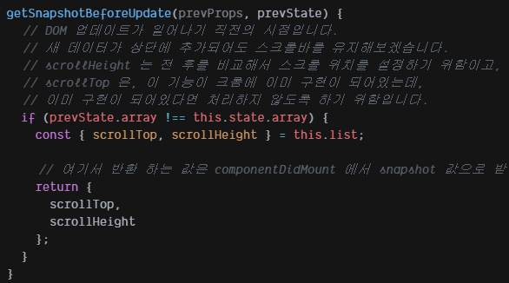
list에 DOM관련 정보가 있으므로
Notes:
React Ref는 특정한 DOM 노드, 혹은 컴포넌트 인스턴스에 reference를 걸어주는 것입니다. Ref를 통해서 render 메서드에서 만든 DOM 노드나 React 요소에 접근해서, 값을 얻거나 수정할 수 있습니다.

Slide 15
Scroll (스크롤)에 관한 정보도 들어있음
Notes:
React Ref는 특정한 DOM 노드, 혹은 컴포넌트 인스턴스에 reference를 걸어주는 것입니다. Ref를 통해서 render 메서드에서 만든 DOM 노드나 React 요소에 접근해서, 값을 얻거나 수정할 수 있습니다.

Slide 16
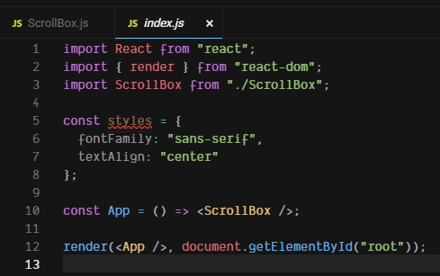
//App는 애로우 함수 형태로 스크롤 박스 컴포넌트만 포함
//App를 컴포넌트로 사용하면
//결국 스크롤박스 컴포넌트를 사용하는것과 같음

Slide 17
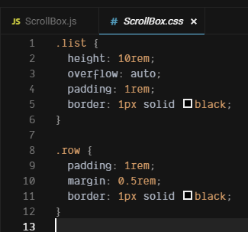
리스트 목록의 디자인

Slide 18
row는 각각의 요소 디자인
List는 바깥 디자인

Slide 19
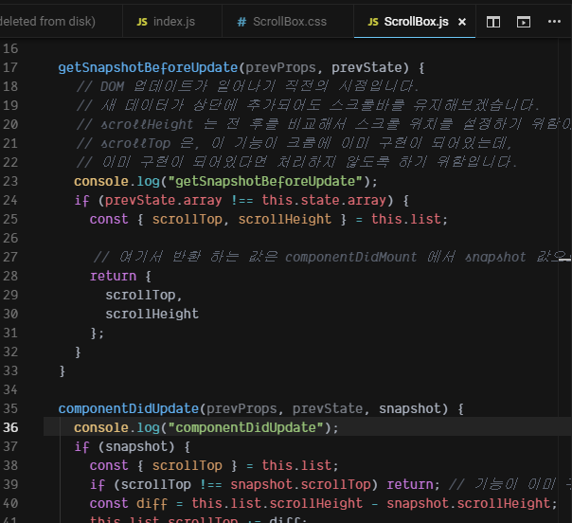

Slide 20
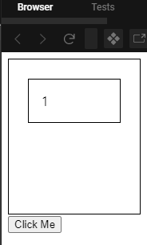

Slide 21
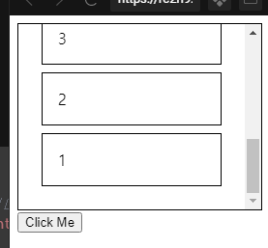
스크롤 탑의 높이가 증가되므로
스크롤이 내려감

Slide 22
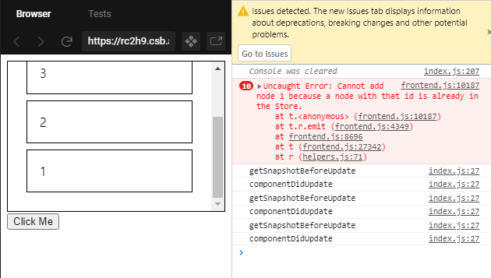

Slide 24
끝

